Slide 1
METODOLOGÍA SCRUM
Antonio Luis Domínguez Lebrón

Slide 2
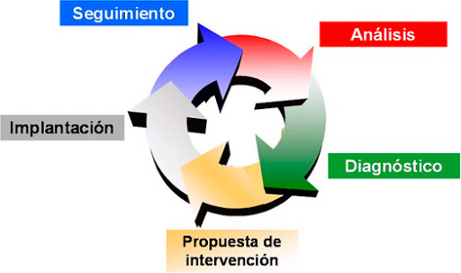
¿Qué es la metodología?
La metodología puede definirse como el estudio de un método adecuadamente aplicable a determinado objeto.

Slide 3
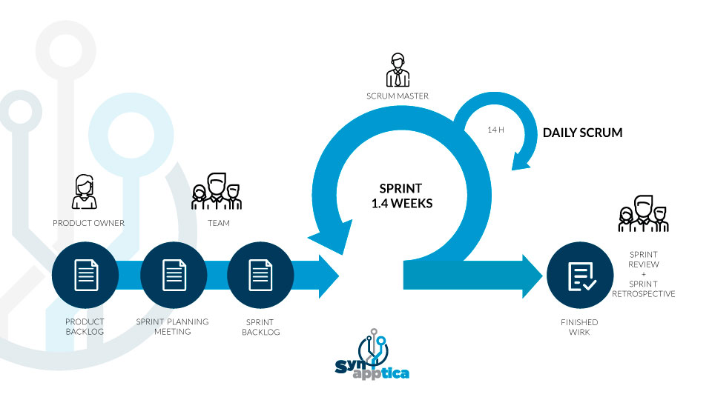
¿Qué es SCRUM?
Scrum es un marco de trabajo para desarrollo ágil de software.
Es un proceso en el que se aplican de manera regular un conjunto de buenas prácticas para trabajar colaborativamente, en equipo y obtener el mejor resultado posible de proyectos

Slide 4
Características de SCRUM
Gestión regular de las expectativas del cliente, resultados anticipados, flexibilidad y adaptación, retorno de inversión, mitigación de riesgos, productividad y calidad, alineamiento entre cliente y equipo, por último, equipo motivado.
Se realiza a diario una reunión de Scrum, que es una reunión de avance diaria que no dura más de 15 minutos con el objetivo de obtener realimentación sobre las tareas del equipo y los obstáculos que se presentan.

Slide 5
¿En qué se basa su metodología?
El desarrollo incremental de los requisitos del proyecto en bloques temporales cortos y fijos.
Se da prioridad a lo que tiene más valor para el cliente.
El equipo se sincroniza diariamente y se realizan las adaptaciones necesarias.
Tras cada iteración (un mes o menos entre cada una) se muestra al cliente el resultado real obtenido, para que este tome las decisiones necesarias en relación a lo observado.
Se le da la autoridad necesaria al equipo para poder cumplir los requisitos.
Fijar tiempos máximos para lograr objetivos.
Equipos pequeños (de 3 a 9 personas cada uno).

Slide 6
¿Roles en SCRUM?
En Scrum, el equipo se focaliza en construir software de calidad. La gestión de un proyecto Scrum se centra en definir cuáles son las características que debe tener el producto a construir (qué construir, qué no y en qué orden) y en vencer cualquier obstáculo que pudiera entorpecer la tarea del equipo de desarrollo.

Slide 7
Principales roles
Product Owner
El Product Owner se asegura de que el equipo Scrum trabaje de forma adecuada desde la perspectiva del negocio. Ayuda al usuario a escribir las historias de usuario, las prioriza, y las coloca en el Product Backlog.
ScrumMaster (o Facilitador)
El Scrum es facilitado por un ScrumMaster, cuyo trabajo primario es eliminar los obstáculos que impiden que el equipo alcance el objetivo del sprint. No es el líder del equipo sino que actúa como una protección entre el equipo y cualquier influencia que le distraiga. Se asegura de que el proceso Scrum se utiliza como es debido. Es el que hace que las reglas se cumplan.
Equipo de desarrollo
El equipo tiene la responsabilidad de entregar el producto. Es recomendable un pequeño equipo de 3 a 9 personas con las habilidades transversales necesarias para realizar el trabajo.

Slide 8
¿Qué son los roles auxiliares?
Los roles auxiliares en los "equipos Scrums" son aquellos que no tienen un rol formal y no se involucran frecuentemente en el "proceso Scrum", sin embargo deben ser tomados en cuenta.

Slide 9
Roles auxiliares
Stakeholders (Clientes, Proveedores, Vendedores, etc)
Son las personas que hacen posible el proyecto y para quienes el proyecto producirá el beneficio acordado que justifica su desarrollo. Sólo participan directamente durante las revisiones del "sprint".
Administradores (Managers)
Son los responsables de establecer el entorno para el desarrollo del proyecto.

Slide 10
¿Sprint?
El Sprint es el período en el cual se lleva a cabo el trabajo en sí. Es recomendado que la duración de los sprints sea constante y definida por el equipo con base en su propia experiencia.
Así mismo, se recomienda no agregar objetivos al sprint o sprint backlog a menos que su falta amenace al éxito del proyecto. La constancia permite la concentración y mejora la productividad del equipo de trabajo.
El tiempo mínimo de un Sprint es de dos semanas y el máximo es de cuatro semanas.

Slide 11
Planificación, retrospectiva y revisión de Sprint
Al comienzo de un sprint, el equipo de scrum tiene un evento de planificación de sprint.2​
Uno de los objetivos de la reunión es identificar y comunicar cuánto del trabajo es probable que se realice durante el actual Sprint.
Al final de un sprint, el equipo realiza dos eventos: la revisión del sprint y la retrospectiva del sprint.2​
En la reunión de revisión de sprint se presentan los trabajos completados y su duración no debería ser superior a 4 horas para un Sprint de 1 mes.
Después de cada sprint, se lleva a cabo una retrospectiva del sprint, en la cual todos los miembros del equipo dejan sus impresiones sobre el sprint recién superado. El propósito de la retrospectiva es realizar una mejora continua del proceso. Esta reunión tiene un tiempo fijo de cuatro horas.

Slide 12
SCRUM a diario
También llamado Daily Standup. Cada día durante la iteración, tiene lugar una reunión de estado del proyecto. Su objetivo es que los miembros del equipo se mantengan actualizados unos a otros sobre el trabajo de cada uno desde el último standup, qué problemas han encontrado o prevén encontrar, y qué planean hacer.​
La reunión tiene una duración fija de entre 5 y 15 minutos.
Se hace siempre a la misma hora y en el mismo lugar. Si falta alguien, no se pospone la reunión.

Slide 13
Beneficios de SCRUM
Flexibilidad a cambios.
Reducción del Time to Market.
Mayor calidad del software.
Mayor productividad.
Maximiza el retorno de la inversión (ROI).
Predicciones de tiempos.
Reducción de riesgos
Aumento de riesgos

Slide 14
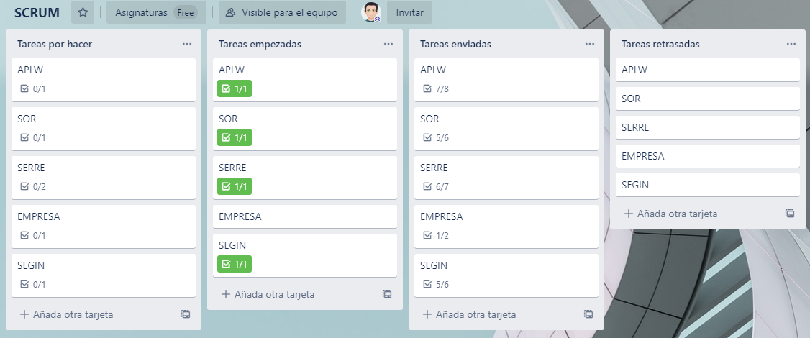
SCRUM en Trello

Slide 15
Webgrafía
Wikipedia

